Slide 1
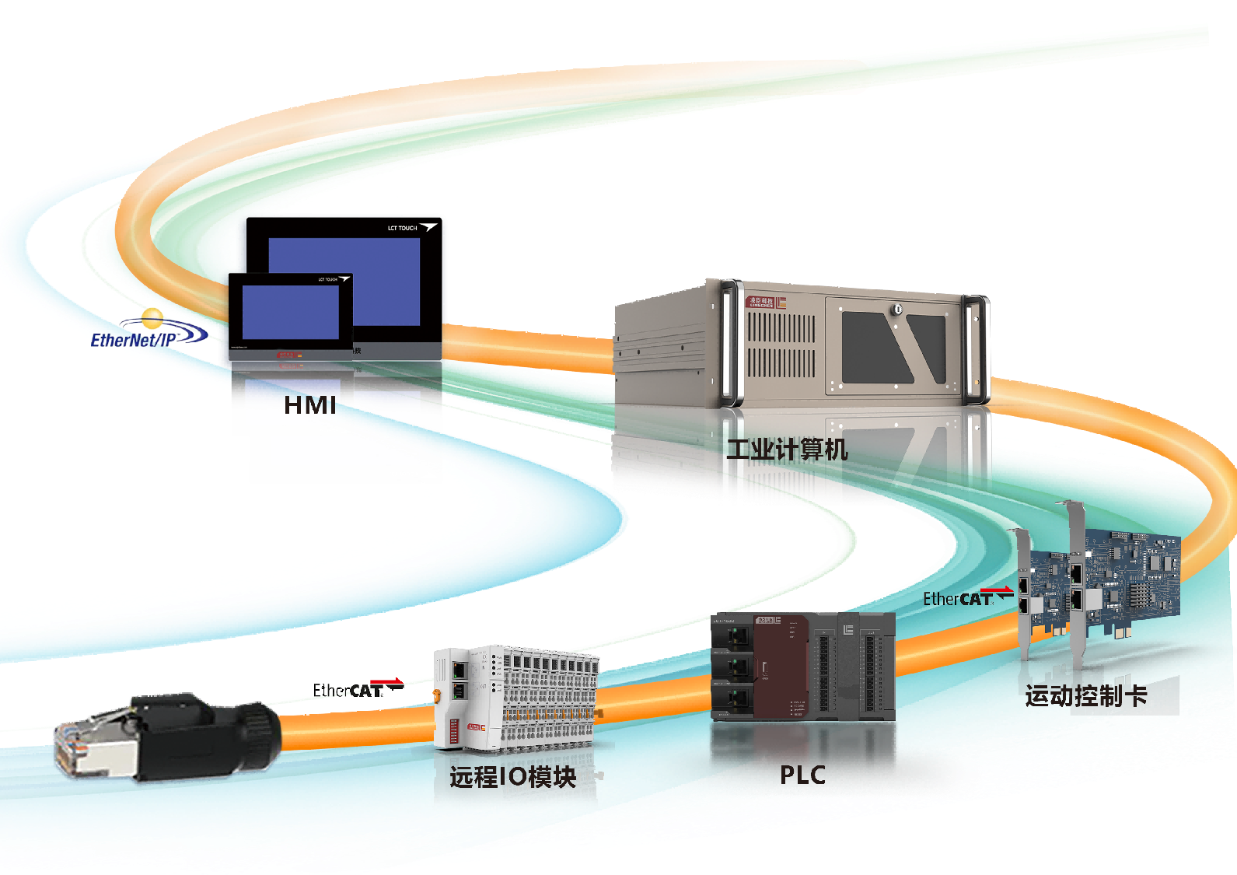
2024
凌臣PLC在光伏-盖盖机运动控制方案

Slide 2
目录
NO. | Content | Slide
1 | 产品介绍 | 3
2 | 设备简介 | 5-7
3 | 技术要求 | 8
4 | 电控方案 | 9
5 | 性能优势 | 10
6 | 动作演示 | 11

Slide 3
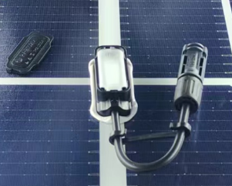
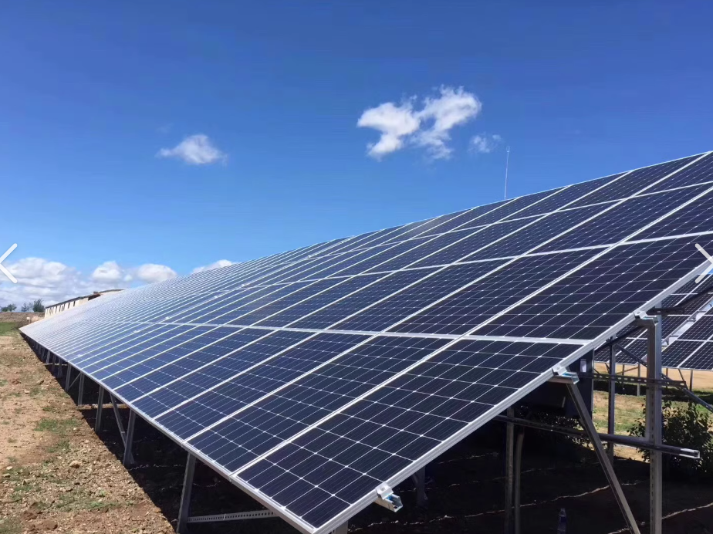
一、产品介绍
线盒盖盖：光伏板装接线盒后对线盒进行探胶检测并盖盖密封。

Slide 4
工艺流程
光伏组件生产工艺流程
分选
划片
单焊
串焊
叠层
外观中检
层压
修边
包装
测试
清洗
固化
装接线盒
装框
外观检测

Slide 5
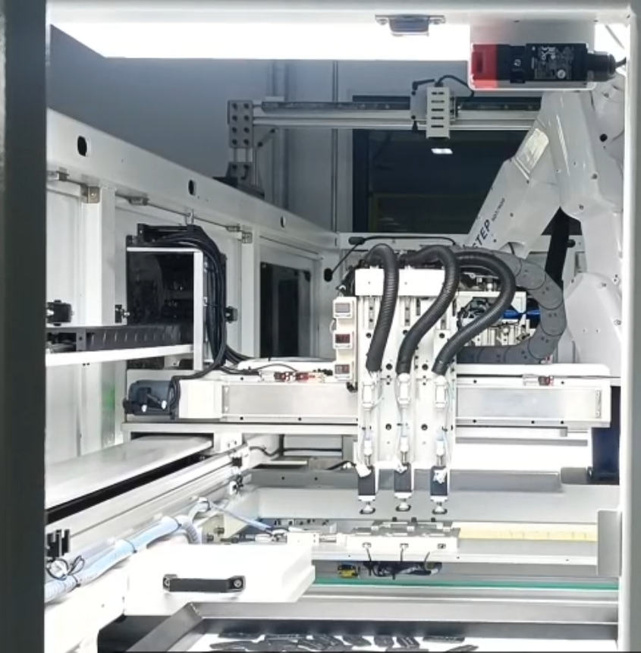
二、设备简介
通过柔性振动盘完成盒盖翻转，线盒盖定位相机拍照计算抓取坐标给至PLC，PLC控制取料模块的移动完成对盒盖的抓取。
线盒盖定位相机
线盒定位相机1
取料模块
线盒盖
柔性振动盘

Slide 6
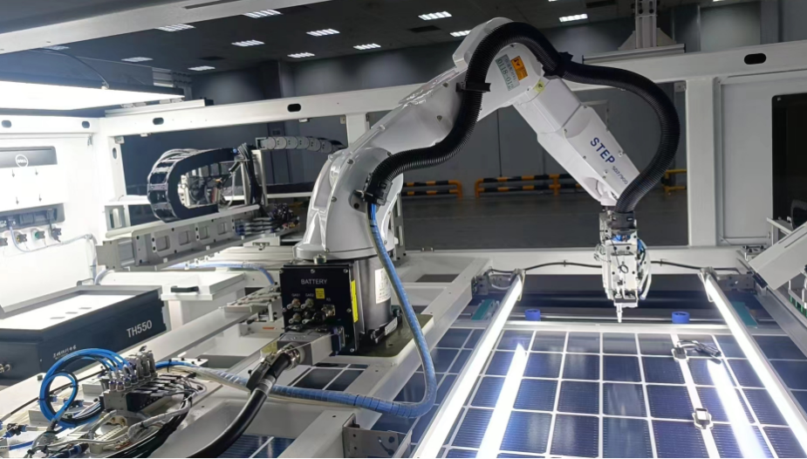
二、设备简介
光伏板从前站流入后，3个线盒定位相机同时拍照计算出机械手盖盖坐标给至PLC，PLC传输给机械手，机械手根据视觉坐标完成对3个线盒的探胶并盖盖。
探胶针头
探胶、盖盖六轴机械臂
线盒检测相机
线盒

Slide 7
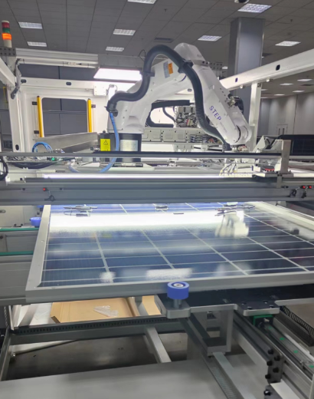
二、设备简介
光伏板每一个线盒完成盖盖后，移动模组会同时带动线盒检测相机对盖盖完成后的线盒进行检测判断，之后将判断结果反馈至后站。
长边、短边纠偏
线盒检测相机移动模组
流道

Slide 8
三、技术要求
技术要求：
CT：16S/1PCS
标定精度：0.02mm
通讯：
1.PC视觉通讯（Modbus TCP/Serve）
2.振动盘交互（Modbus TCP/Master）
3.机械手交互（EtherNetIp/Scanner）
4.伺服控制（EtherCAT）
配方：兼容不同板子、盒盖型号模式切换

Slide 9
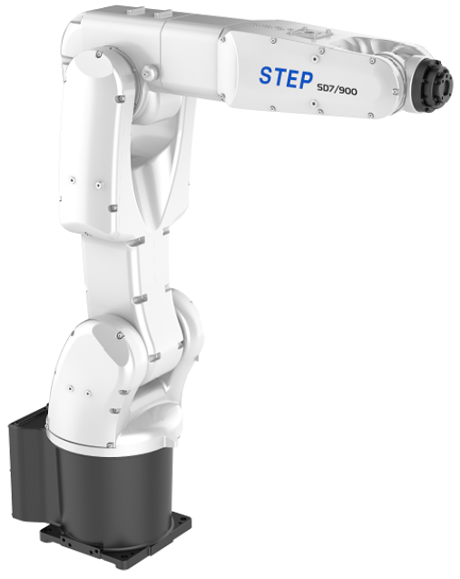
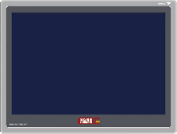


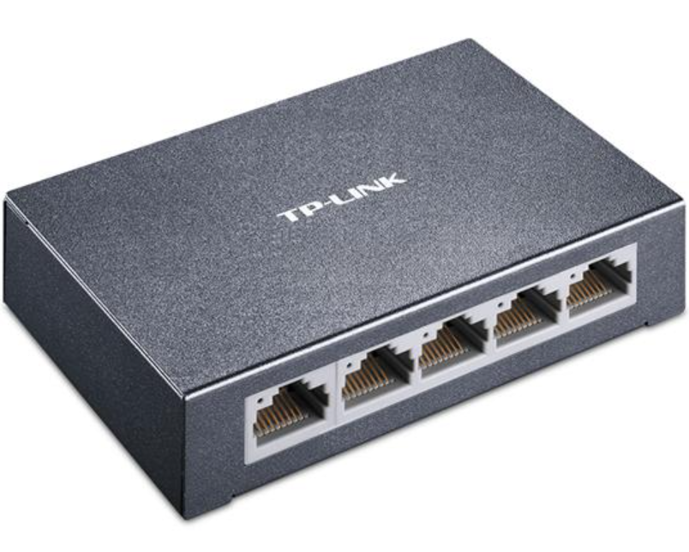
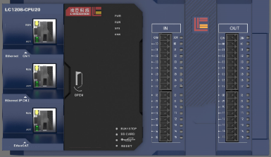
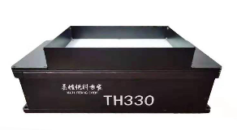


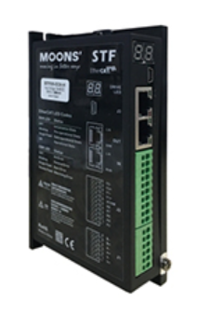
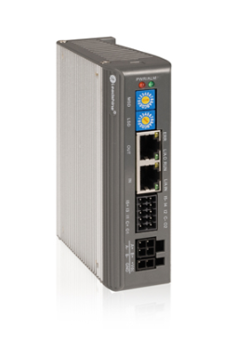
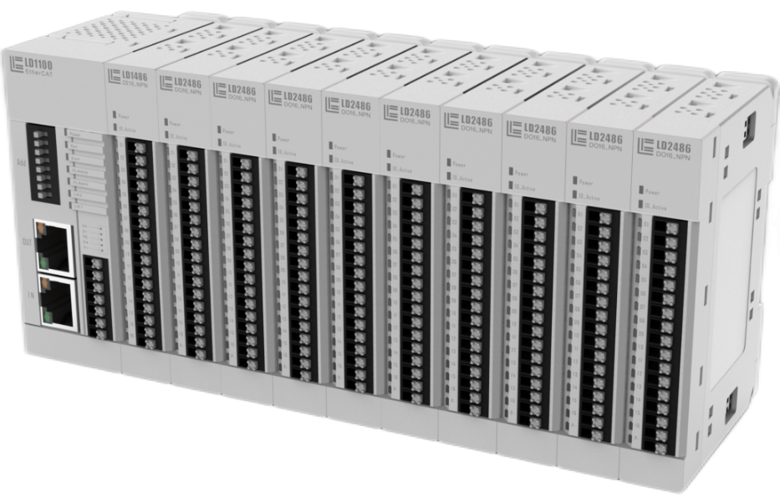
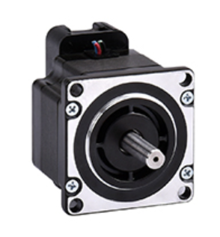
四、电气控制方案
EtherNetIp
六轴机械臂
ModbusTCP/Slave
柔性振动盘
ModbusTCP/Master
线盒定位2
线盒定位3
线盒检测
取料定位
线盒定位1
取料X
取料Y
流水线相机
流水线长边
流水线短边
升降1
升降2
升降3
旋转1
旋转2
旋转3
IO模块

Slide 10
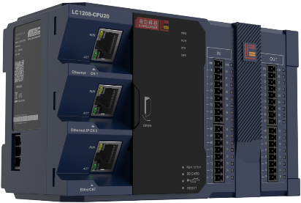

五、控制优势
丰富的网络协议支持EtherNet/IP、OPC UA、ModbusTCP/RTU、TCP/UDP等多种通讯协议，满足客户不同通讯协议要求。
超短同步周期：1ms带8轴;2ms带16轴；4ms带32轴
提供完整的系统解决方案：HMI+运动控制器+总线伺服+远程IO模块
基于Codesys平台开发有完整成熟的程序架构，程序可移植性强
优质的售后服务，程序初期开发提供工程师现场协助共同开发
完善的生态体系：工控控制+智能传动
选择凌臣PLC的优势有哪些？

Slide 11
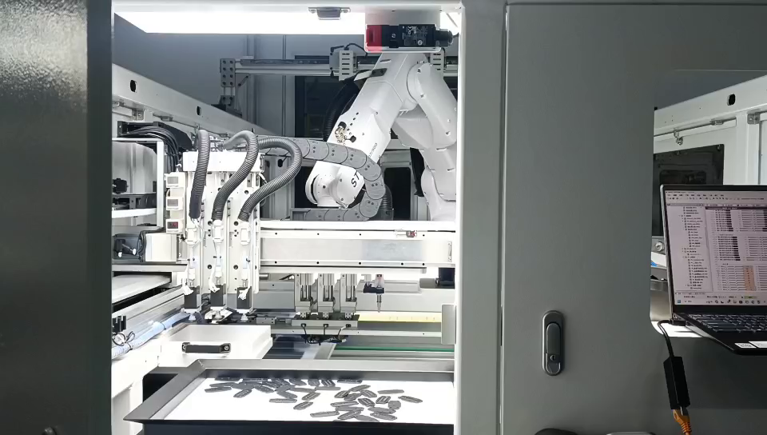
六、动作演示

Slide 12
  谢谢！
Notes:
12

